Slide 1


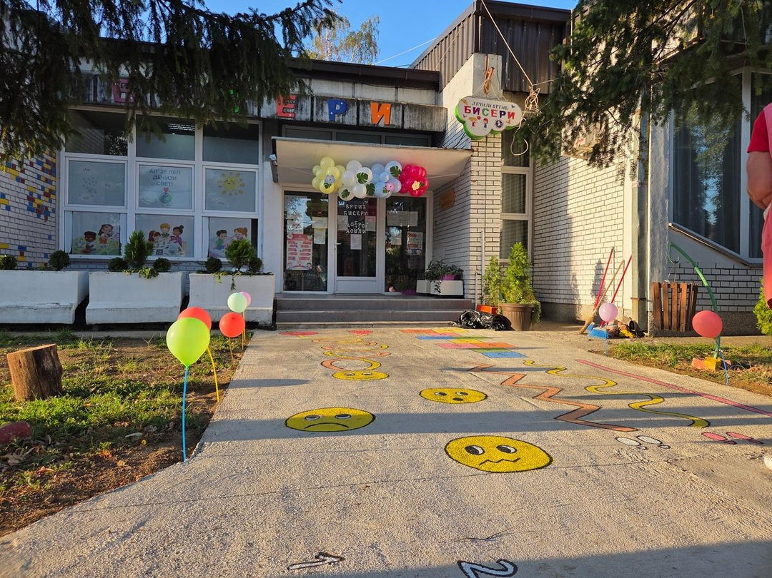
Предшколска установа “Ната Вељковић” Крушевац
Билтен вртића “Бисери”
Децембар 2025. године

Slide 2

У току месеца, у вртићу су реализовани следећи пројекти:
  Млађа јаслена група “Твити”-завршен пројекат “Бубамара, покренут пројекат “Коларићу-Панићу”;
  Старија јаслена група “Меда”- завршен пројекат “Шарам-стварам”, започет пројекат “Капљица воде”;
  Млађа вртићка група “Печурка”- завршен пројекат “Како живе домаће животиње”, започет пројекат “Мали мајстори”;
  Средња вртићка група “Цвет”- “Ипак се окреће”;
  Старија вртићка група “Јабука”- “Млеко мења облик”;
  Мешовита припремна група “Пчелица”- “Везени мостови”;
  Група деце у години пред полазак у школу “Јагода”- “Плетемо”;
  Група деце у години пред полазак у школу “Бисерчићи”- “Наша чоколадна авантура”;
  Група деце у години пред полазак у школу “Облачић” Крвавица- “Пећинске приче”;
  Група деце у години пред полазак у школу “Совице” Коњух- завршен пројекат “Весели магнети”, започет пројекат “Мали водени точкови”.

Slide 3
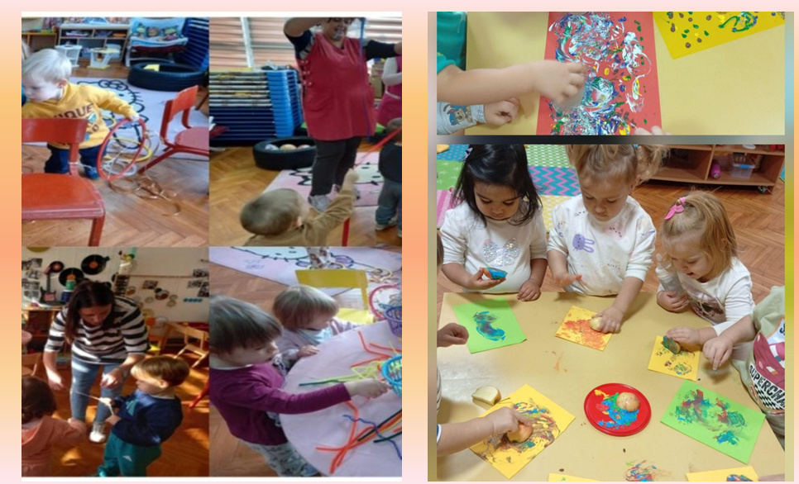
Активности у вртићу које истичемо
Млађа јаслена група “Твити”- пројекат “Коларићу-Панићу”
Старија јаслена група “Меда”- пројекат “Шарам-стварам”

Slide 4
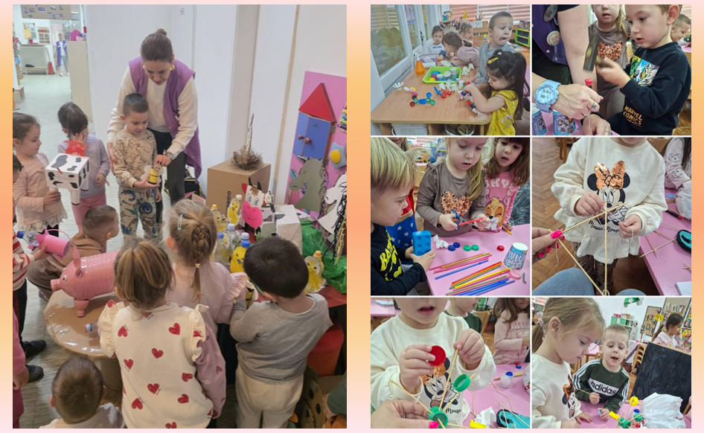
Млађа вртићка група “Печурка”- пројекат “Како живе домаће животиње”
Средња вртићка група “Цвет”- “Ипак се окреће”

Slide 5
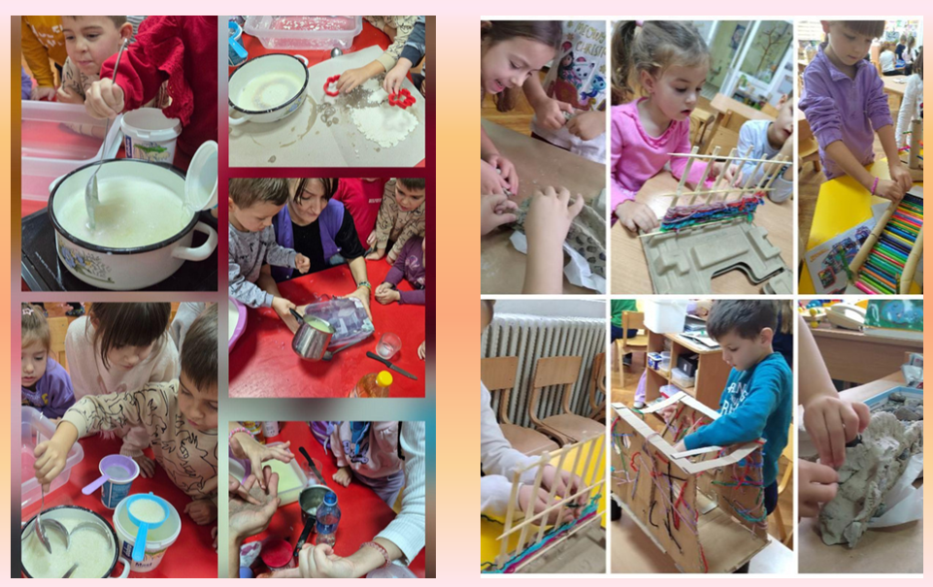
Старија вртићка група “Јабука”- “Млеко мења облик”
Мешовита припремна група “Пчелица”- “Везени мостови”

Slide 6
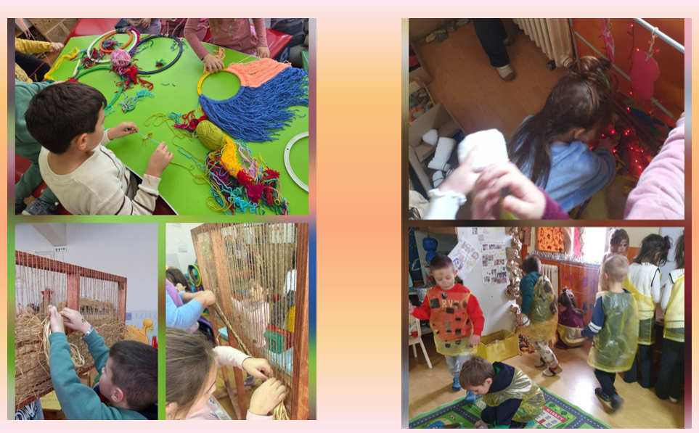
Група деце у години пред полазак у школу “Јагода”- “Плетемо”
Група деце у години пред полазак у школу “Облачић” Крвавица- “Пећинске приче”

Slide 7
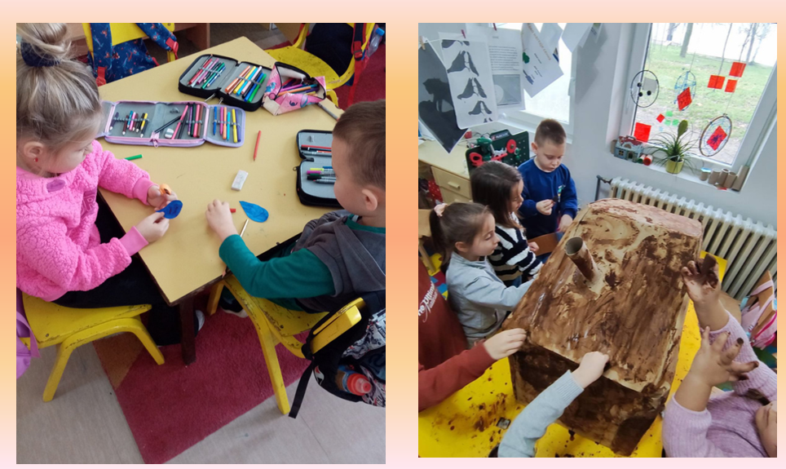
Група деце у години пред полазак у школу “Совице” Коњух- пројекат “Мали водени точкови”
Група деце у години пред полазак у школу “Бисерчићи”- “Наша чоколадна авантура”

Slide 8
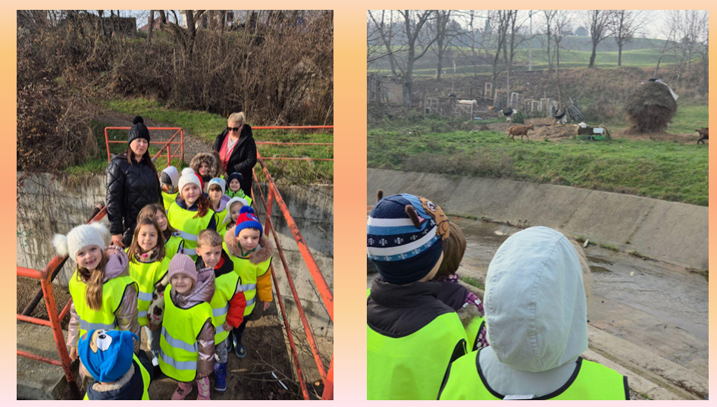
Сарадња са локалном заједницом
Заједничко истраживање места у локалној заједници старије вртићке групе и мешовите припремне групе.

Slide 9
Новогодишњи празници
У оквиру обележавања новогодишњих празника реализован је велики број активности. Дечији маскембал, “Тајни Деда Мраз”, “Кад се радост дели”, израда украса од рециклажног материјала и низ других активности у оквиру еколошких и активности из програма заштите деце од насиља злостављања и занемаривања.

Slide 10
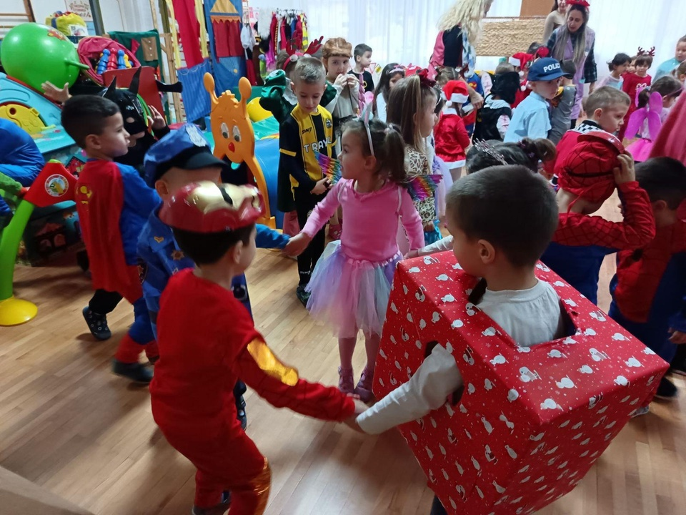
Дечији маскембал

Slide 11
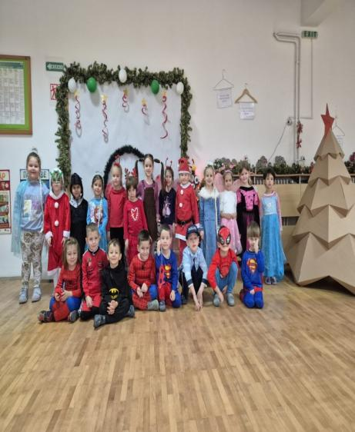
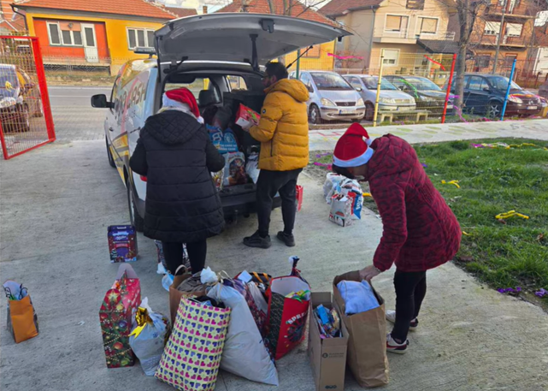
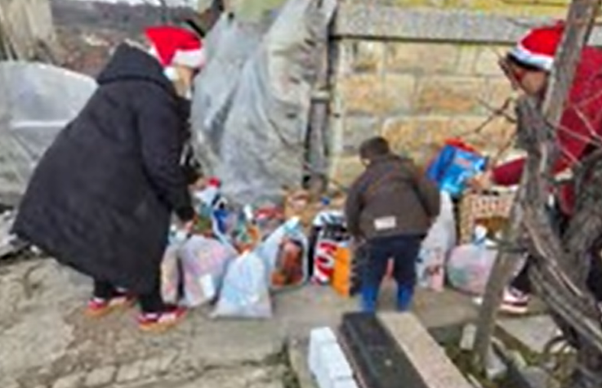
Учешће породице
Породице активно учествују у свим облицима сарадње, неретко се дешава да родитељи/други законски заступници изналазе нова решења за унапређивање сарадње са дечијим вртићем. Један од примера је поклон монтажне јелке од картона маме из средње вртићке групе. Да празници значе много више, да је то време када више него иначе треба да покажемо емпатију и солидарност, деца, родитељи и васпитачи вртића “Бисери” показали су кроз акцију “Заједно за осмех” где је заједничким снагама прикупљена помоћ дечаку коме је потребна из припадајуће групе. Последњег дана године васпитачи су заједно са родитељом из вртића доставили дечаку велики број пакетића и неопходних намирница како би му улепшали празнике.
Више о дешавању можете сазнати овде.

Slide 12
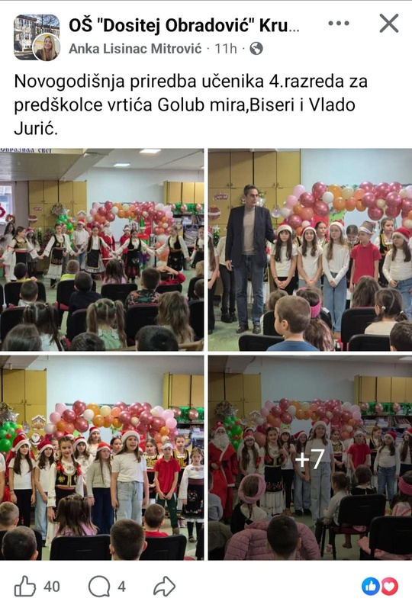
Сарадња са школом

Slide 13
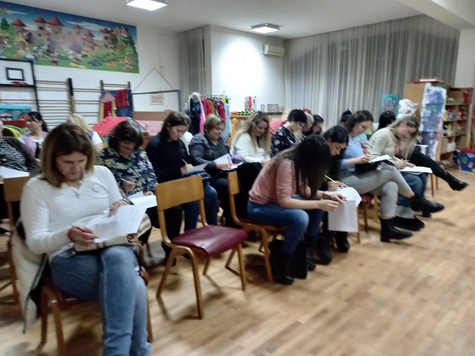
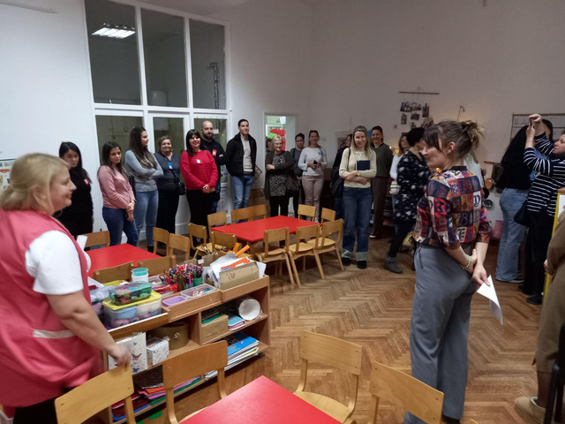
Хоризонтална размена практичара вртића “Бисери” и “Невен”
Почетком месеца реализована је посета практичара вртића “Невен” вртићу “Бисери” са циљем хоризонталне размене искустава везано за промене у простору радних соба, изазовима и ослонцима.
Више о дешавању можете погледати овде.

Slide 14
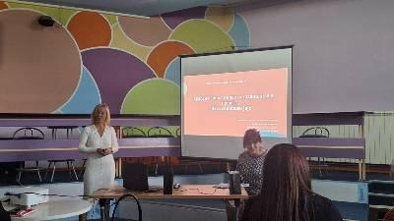
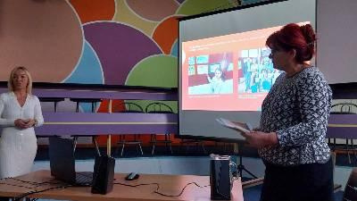
Стручна конференција за васпитаче- Тара 2025. године
“Димензије квалитетних односа као подршка добробити детета у реалном програму”
Практичари вртића “Бисери” Ана Марковић и Стојана Милојевић узели су учешће у стручној конференцији за васпитаче на Тари представивши пројекат “Шта све може јаје?”

Slide 15
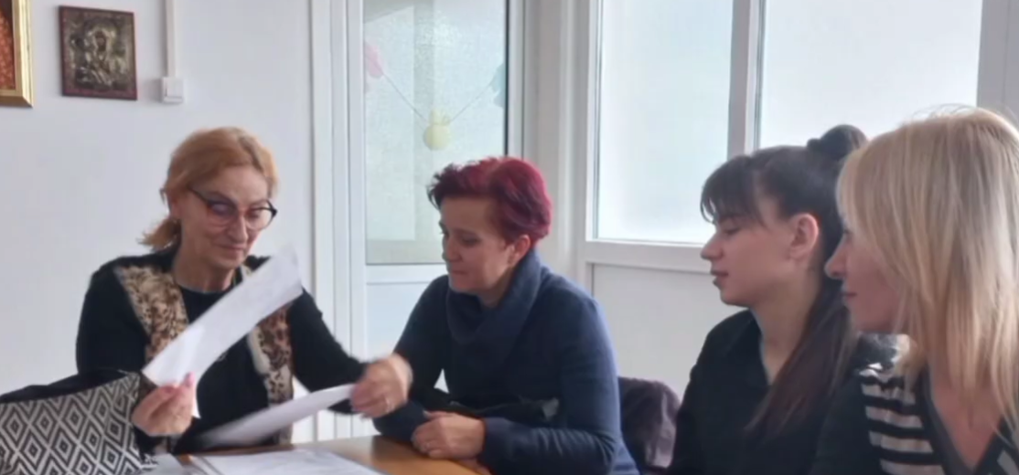
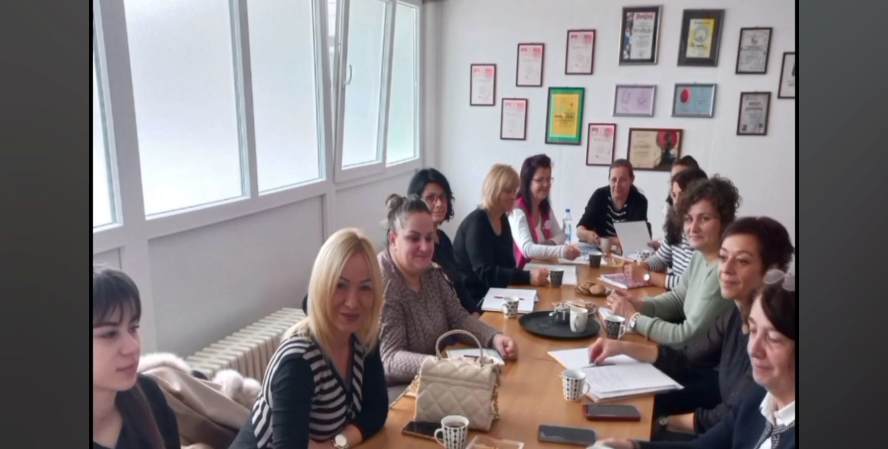
Састанци стручних органа и тимова Установе
Састанак координатора Тима за заштиту деце од насиља, злостављања, занемаривања и дискриминације. Више о дешавању можете сазнати овде.

Slide 16
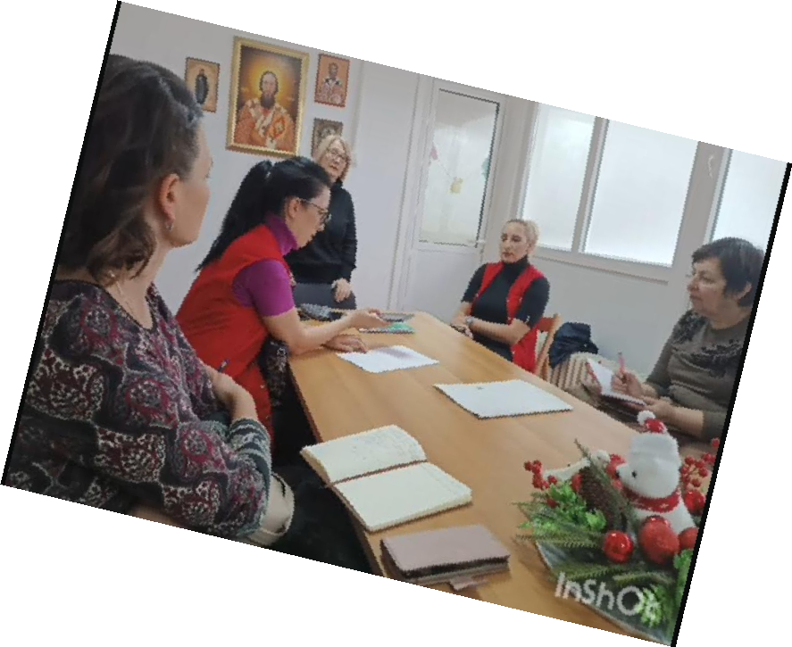
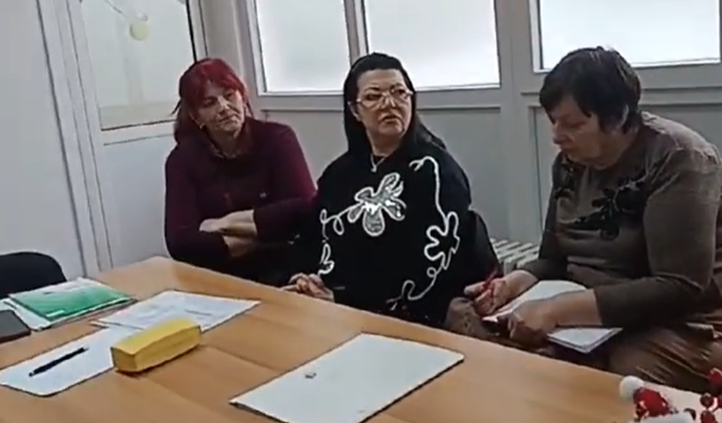
Састанак Тима за инклузивно образовање

Slide 17
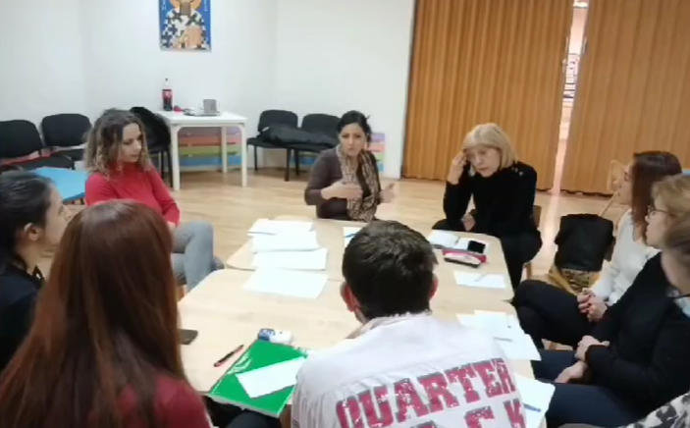
Заједнице учења(1.2.3.)Актива вас. реа.програма у год. пред полазак у школу , раз.облика и програма
Више о дешавању можете сазнати овде.

Slide 18
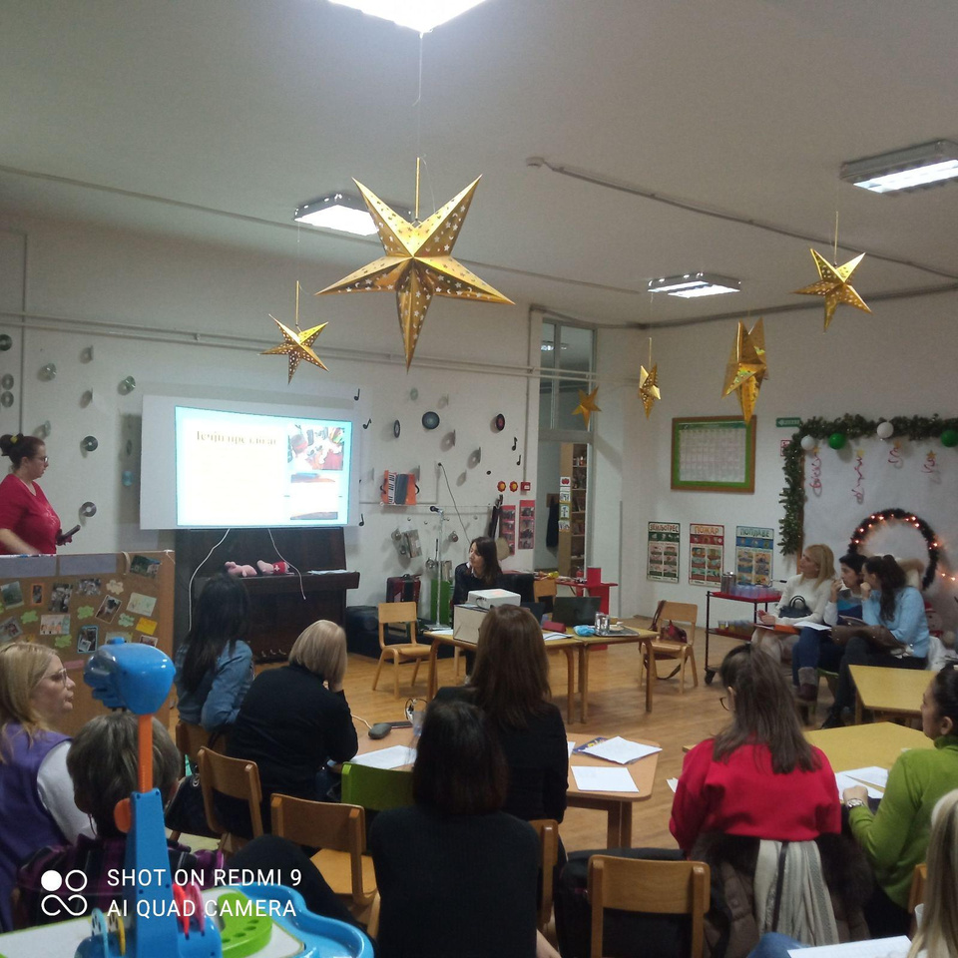
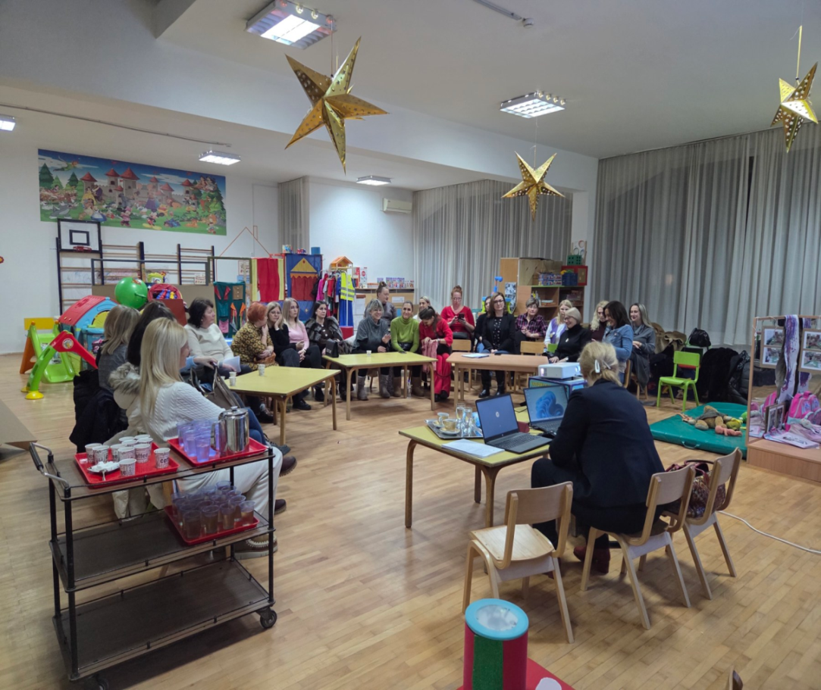
  Састанак Заједнице учења1- практичари реализатори програма од 3 до 5.5 година вртића “Бисери”, “Голуб мира”, “Владо Јурић” и “Колибри”. Више о дешавању можете сазнати овде.

Slide 19
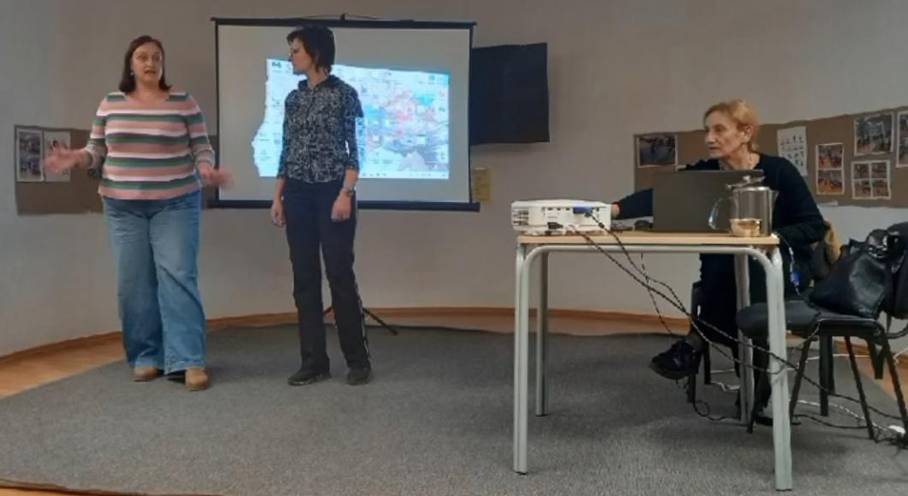
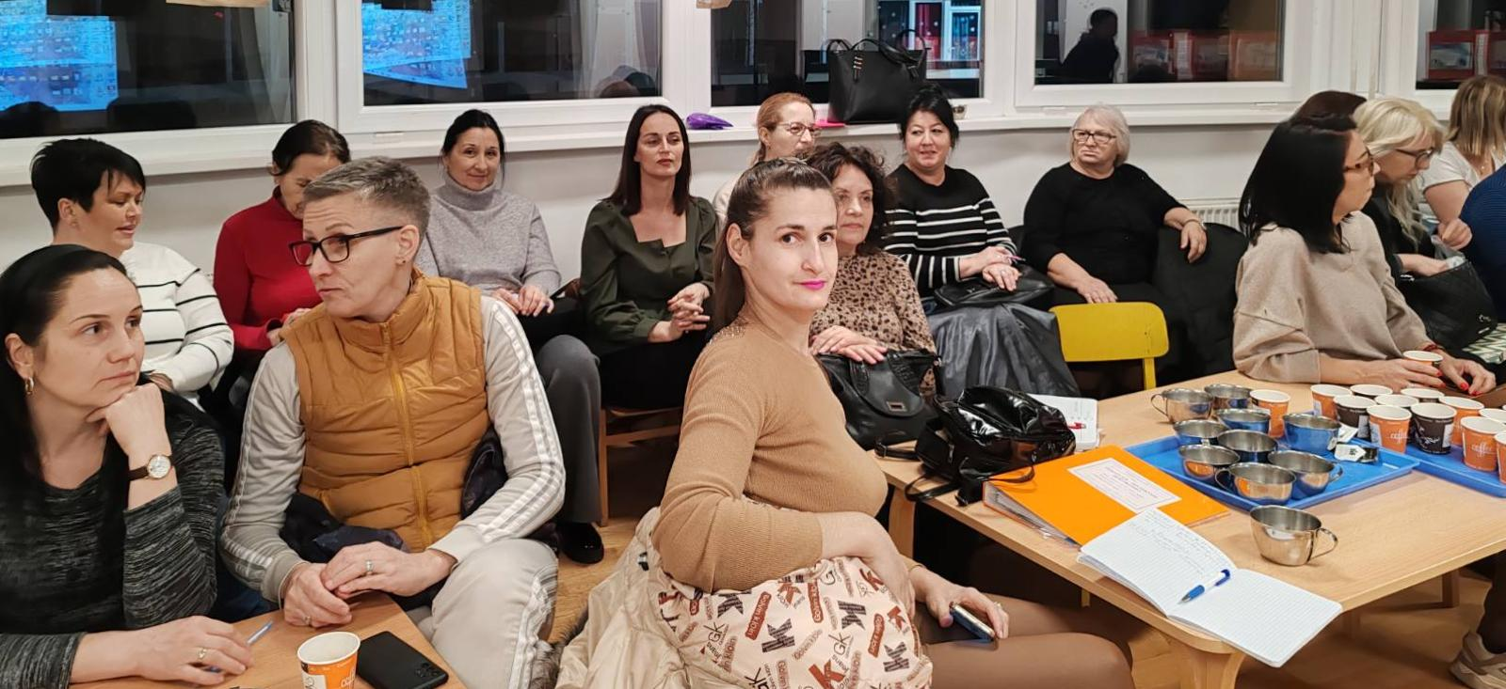
Заједница учења актива медицинских сестара васпитача
Више о дешавању можете сазнати овде.

Slide 20
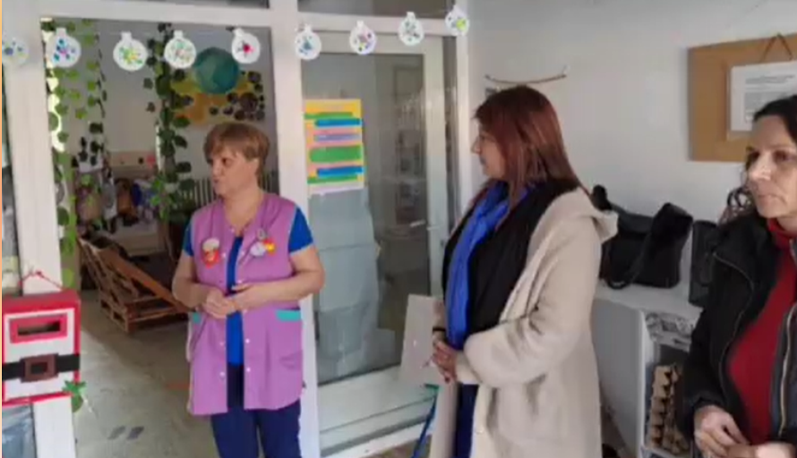
Размена увида о подршци у развијању род.компетенција са представником Дома здравља .Врт.,,Бисери".
Више о дешавању можете сазнати овде.

